Slide 1


Slide 2
شبکه‌های عصبی
چگونه مغز میتواند الهام بخش باشد؟
1943 by the neurophysiologist Warren McCulloch and the mathematician Walter Pitts.

Slide 3
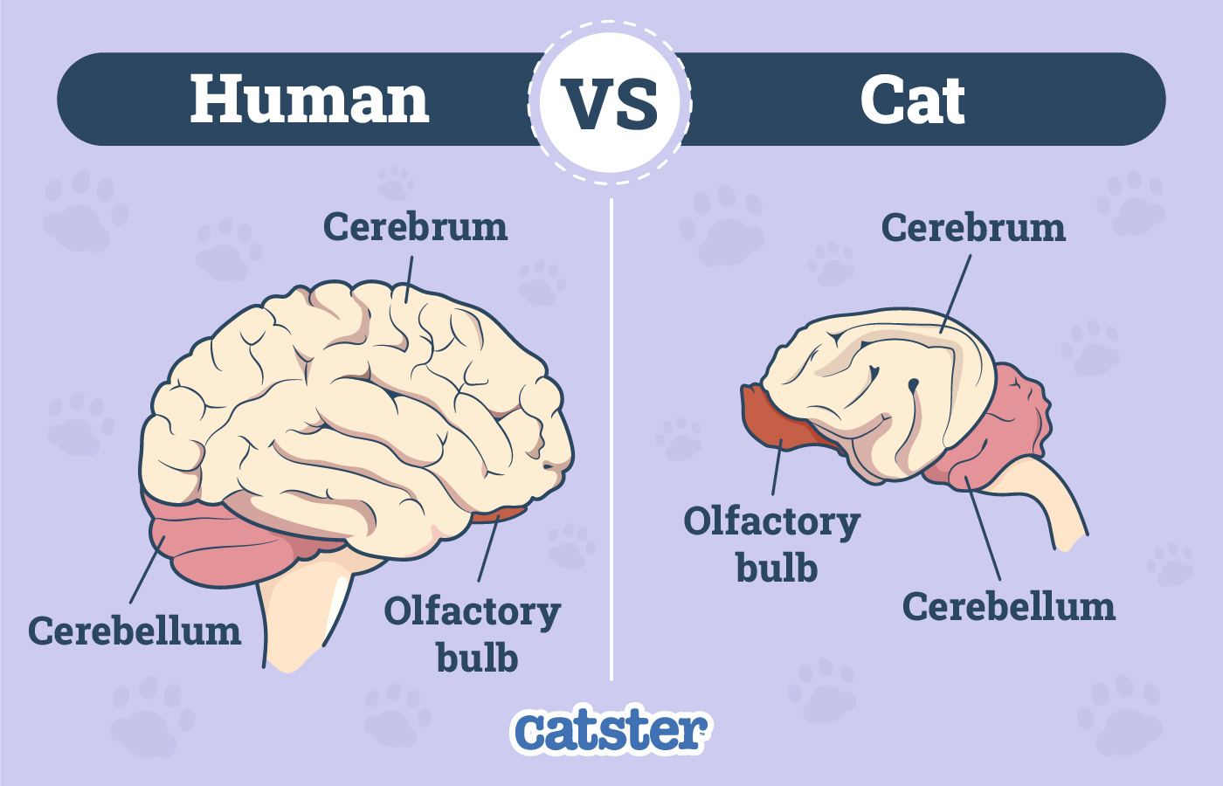
تحقیقات این گروه نشان داد که مغز حیوانات به صورت زیستی چگونه میتواند محاسبات پیچیده را انجام دهد و بر اساس منطق گزاره ای عمل کند این تحقیقات منجر به ساخت اولین شبکه‌های عصبی شد

Slide 4
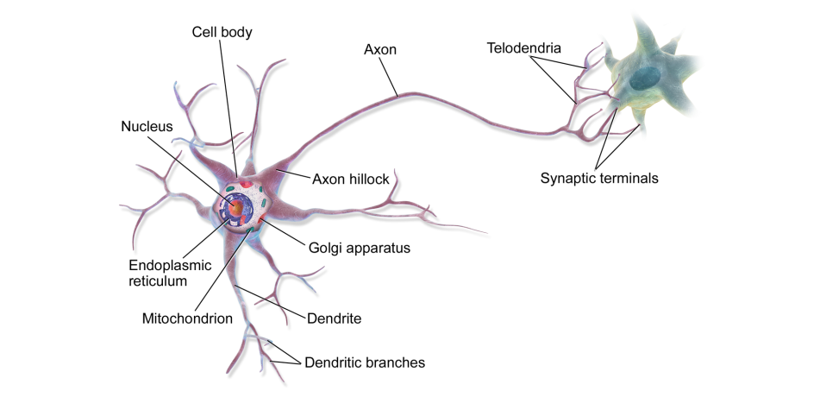

Slide 5
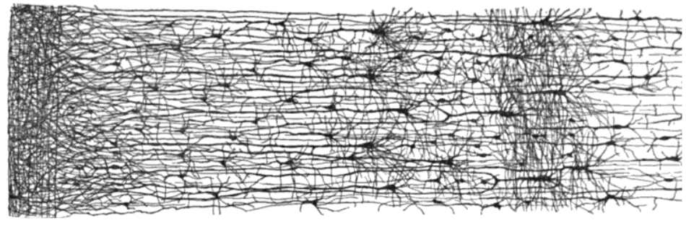
هزاران نورون ( کورتکس مغز )

Slide 6
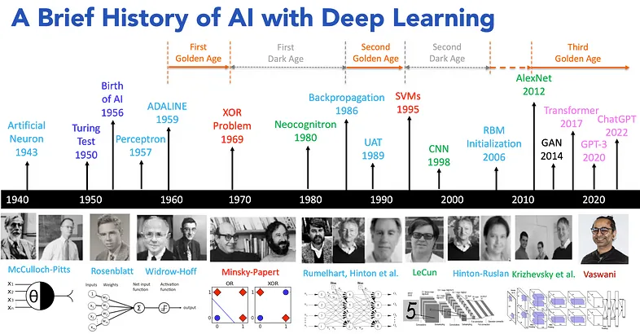

Slide 7
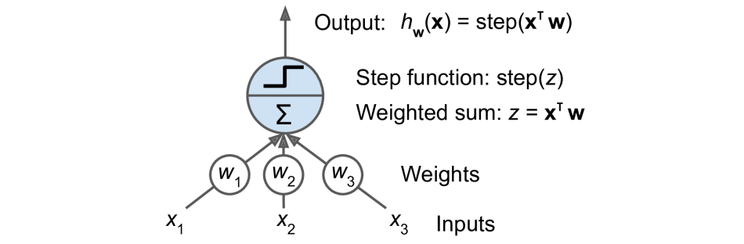
Perceptron

Slide 8

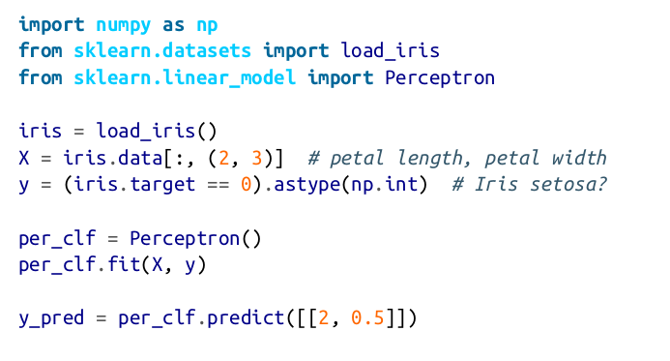

Slide 9
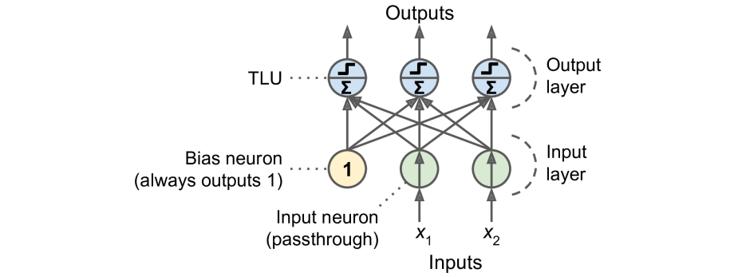

Fully Connected Layers (FNN)

Slide 10
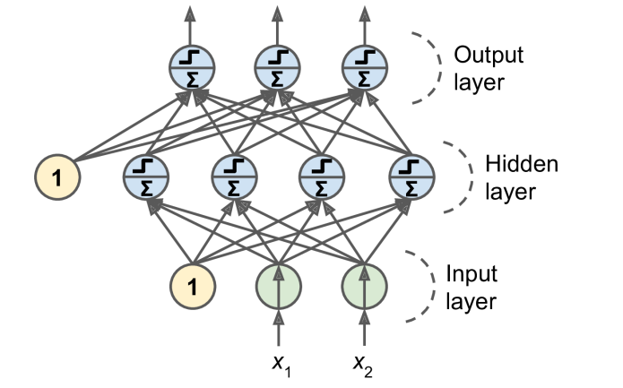
MLP

Slide 11
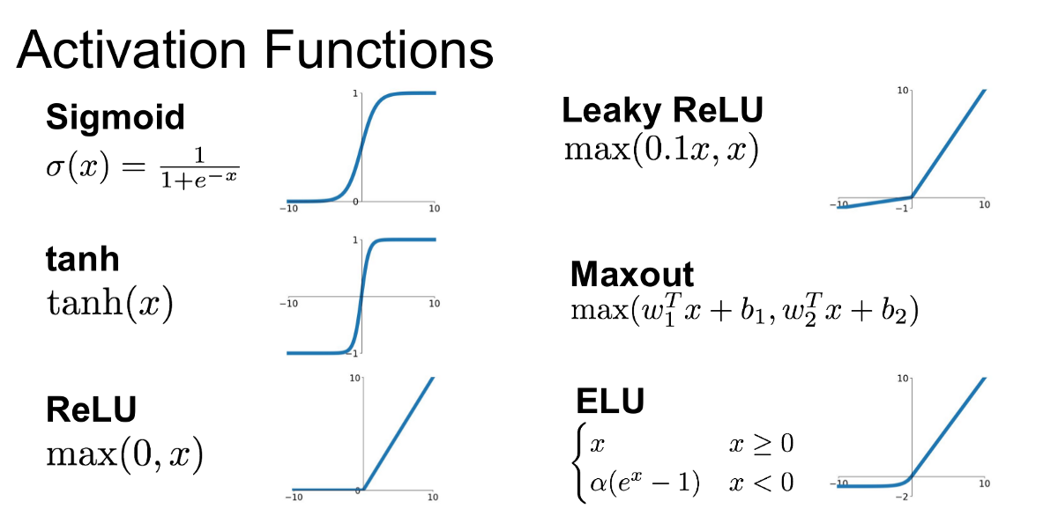
تابع فعالساز

Slide 12
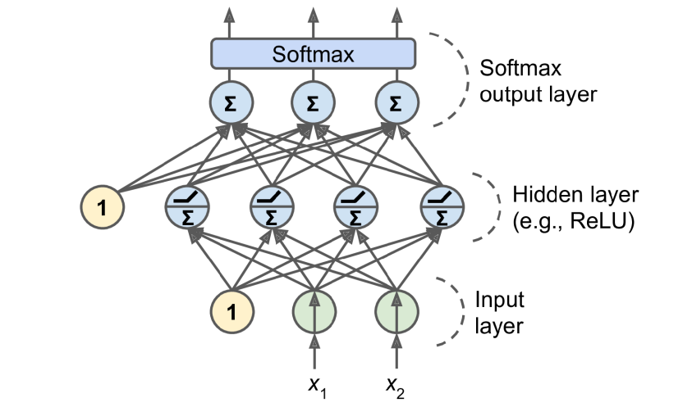
Classification vs Regression

Slide 13
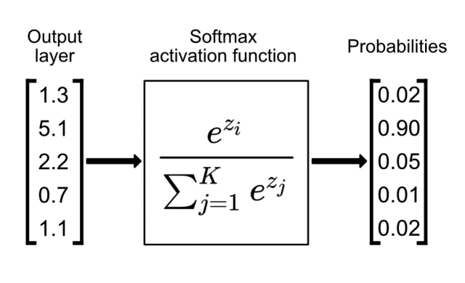
Softmax

Slide 14
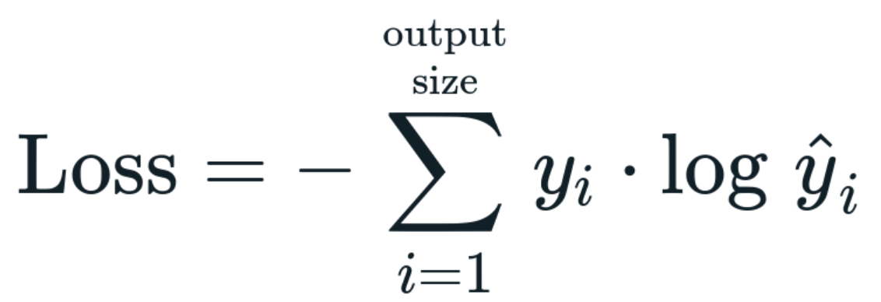
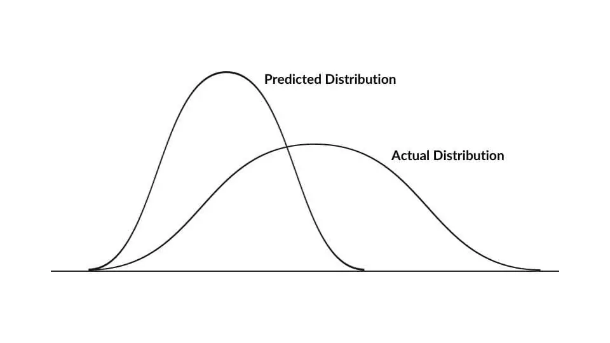
Cross Entropy

Slide 15
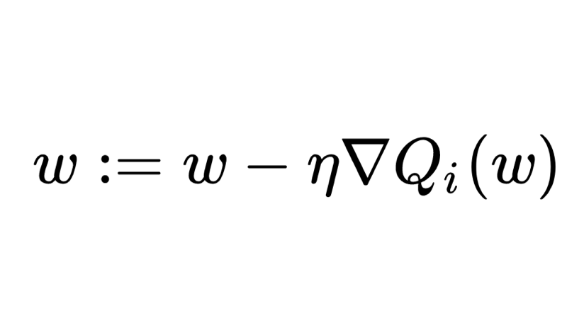
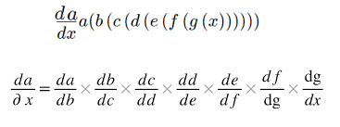

Slide 16
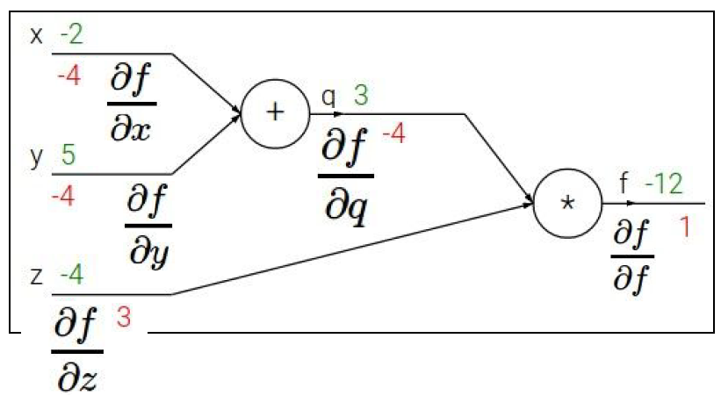

Slide 17
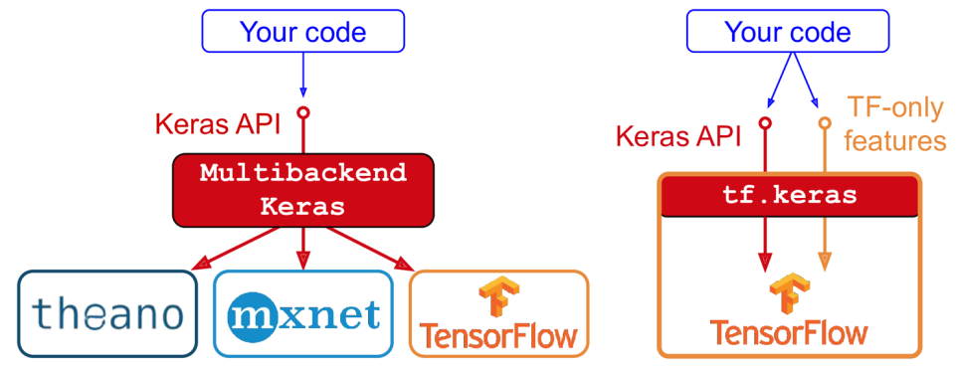
Keras

Slide 18
MNIST Classifcation

Slide 19
Building a Regression MLP Using the Sequential API

Slide 20
Wide & Deep Learning for Recommender Systems
در یک سری مدل ها با مشکل انفجار گرادیان یا ناپدید شدن گرادیان مواجه می‌شویم
در این مواقع با فرستادن سیگنال از لایه‌های اولیه به لایه ها عمیق‌تر میتوانند به مدل مشاهده داده‌های عمیق بیشتر و هم داده‌های اولیه را آموزش دهند
https://arxiv.org/abs/1606.07792

Slide 21
Building Complex Models Using the Functional API

Slide 22
Saving and Restoring a Model
model.save("my_keras_model.h")
Model = keras.models.load_model("my_kras_model.h5")

Slide 23
Using Callbacks
checkpoint_cb = keras.callbacks.ModelCheckpoint(
"my_keras_model.h5",
save_best_only=True
)
history = model.fit(
X_train,
y_train,
epochs=10,
callbacks=[checkpoint_cb]
)
model = keras.models.load_model("my_keras_model.h5")

Slide 24
Using Callbacks
early_stopping_cb = keras.callbacks.EarlyStopping(
patience=10,
restore_best_weights=True
)
history = model.fit(
X_train,
y_train,
epochs=100,
callbacks=[checkpoint_cb, early_stopping_cb]
)

Slide 25
Using TensorBoard for Visualization

